Slide 1
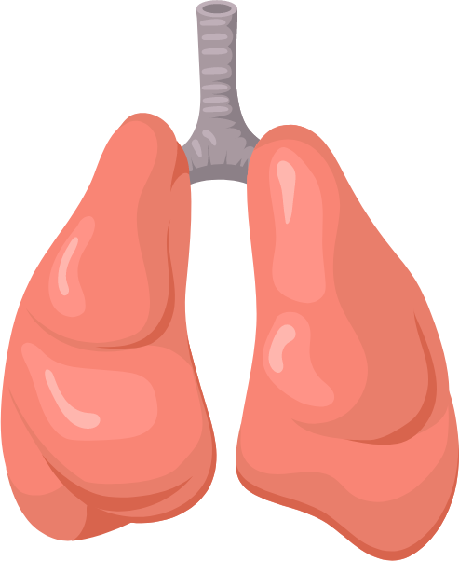
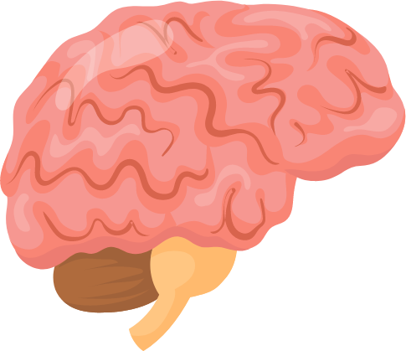
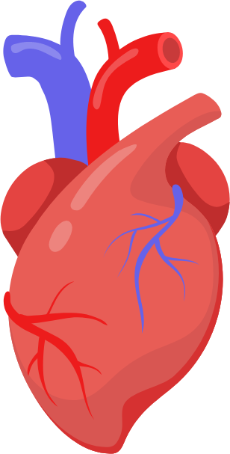
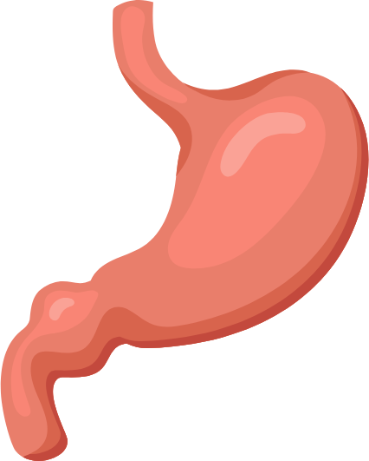
JUEGO DEL MEMORY
ADIVINA DE QUÉ ÓRGANO DEL CUERPO HUMANO SE TRATA

Slide 2
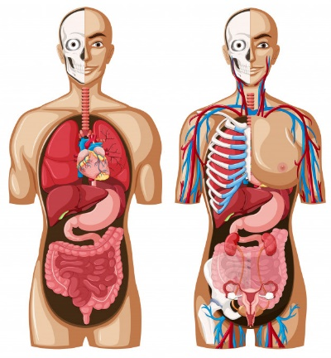
Órdenes da, órdenes recibe algunas autoriza y otras recibe.
Inhalar y exhalar, ese es nuestro trabajo, solo oxígeno, nada de agua.
Designe by Freepik/pch.vector
Designe by Freepik/pch.vector
Mi trabajo es triturar lo que por tus dientes ha de pasar, convirtiéndolo en papilla. ¿Quién soy?
Ando, ando sin cesar y nunca cambio de lugar.
Designe by Freepik/pch.vector
Designe by Freepik/pch.vector

